Slide 1
C4182 Biochemie II
07-Metabolismus dusíku
FRVŠ 1647/2012

Slide 2
Obsah
Vylučování dusíku, význam glutamát dehydrogenasy, glutaminsyntetasy.
Močovinový cyklus, jeho bilance.
Kys. močová.
Asimilace amoniaku.

Slide 3
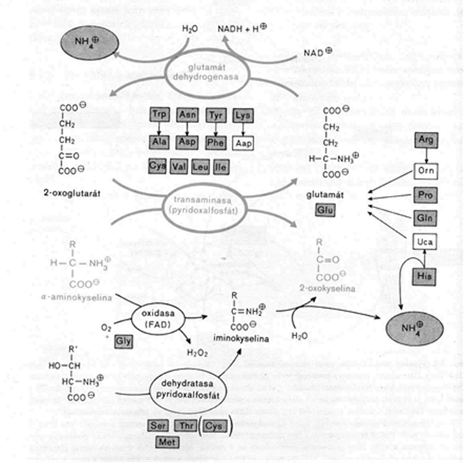
Přehled produkce amoniaku
Deaminace a
transaminace
Přímá a nepřímá
(dehydratasy)
eliminace
His, Ser, Tre, homoserin
(methionin)
Asp - močovina

Slide 4
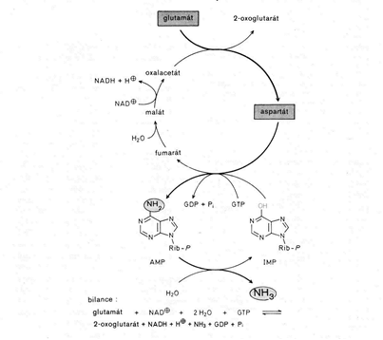
Přehled produkce amoniaku
Transaminací purinů

Slide 5
Vylučování toxického amoniaku
Způsoby
Přímo jako NH₄⁺ - amonotelní
Cesta přes Gln – Glu + NH₄⁺ = Gln (spotřeba ATP, glutamin syntetasa)
Cestou purinů – syntéza kys. močové – urikotelní (necesita - eventualita)
Cestou močoviny – ureotelní – ornitinový cyklus

Slide 6
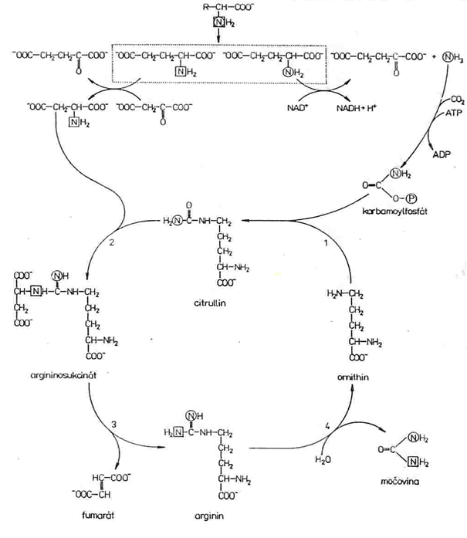
Močovina
Ornitinový cyklus
Sled reakcí
Zdroje N
1 – ornitintranskarbamoylasa
2 – argininosukcinát syntetasa
3 – argininosukcinát lyasa
4 - arginasa

Slide 7
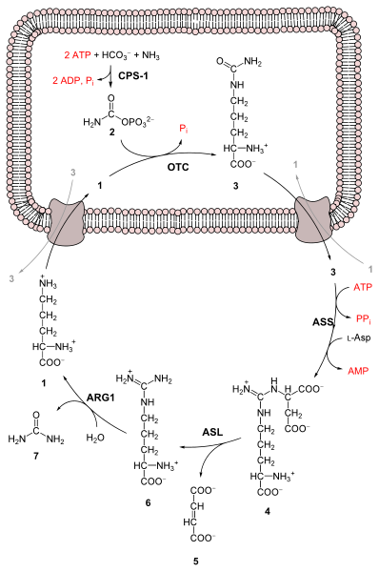
Močovina
Ornitinový cyklus
Lokalizace
Mitochondrie
Cytoplasma
Transport metabolitů

Slide 8
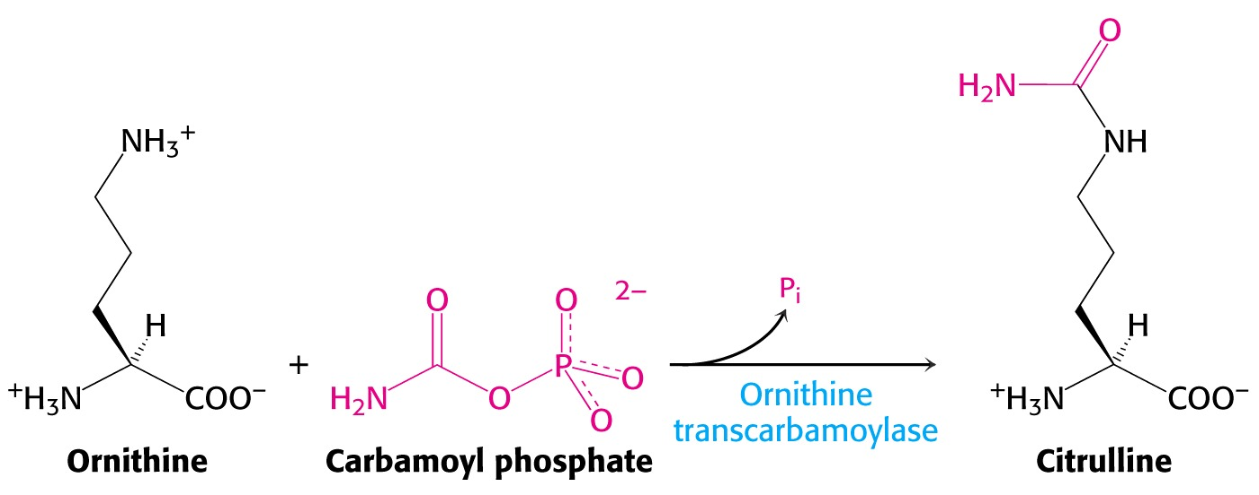

Slide 9
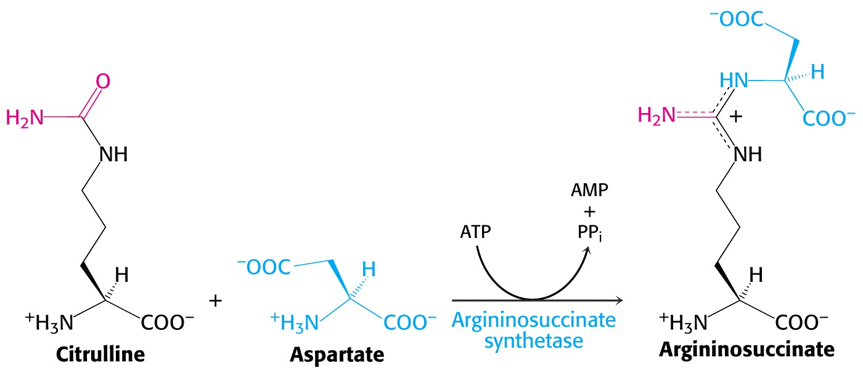

Slide 10
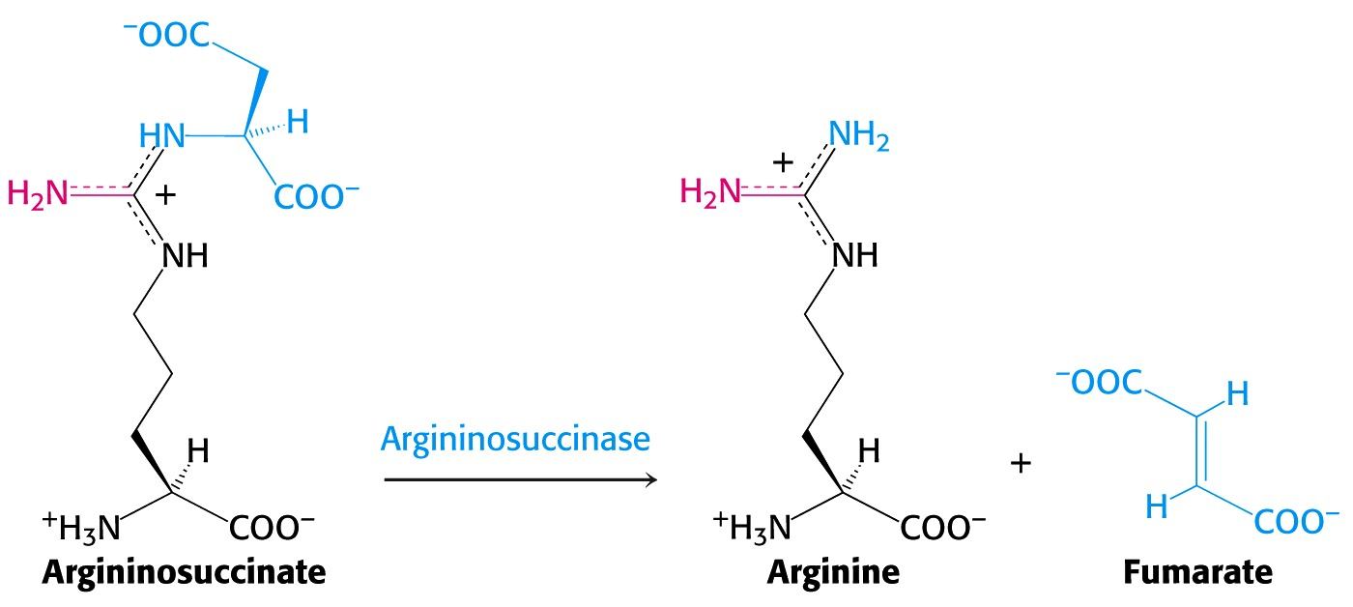

Slide 11
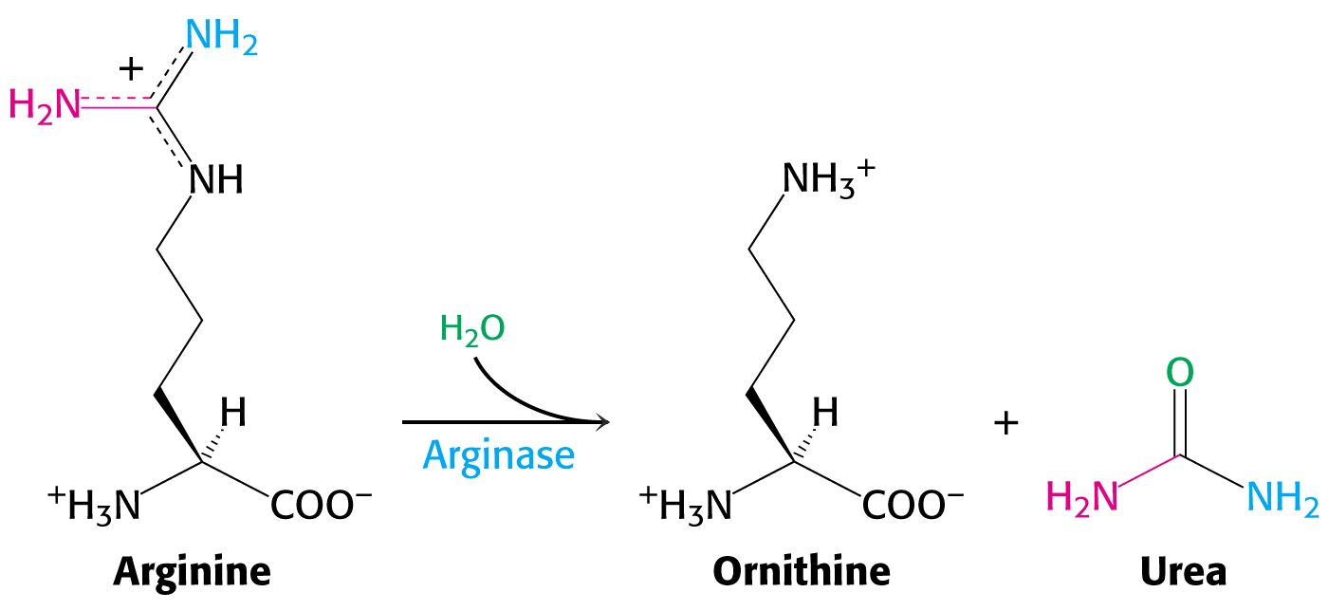
NH=C(NH₂)-OH

Slide 12
Močovina
Bilance cyklu
Karbamoylsynthetasa I - 2 ATP
- aktivace CO₂ + ATP = HO-CO-P + ADP
- HO-CO-P + NH₃ = HO-CO-NH₂ + P_{i}
- ATP + HO-CO-NH₂ = P-CO-NH₂ + ADP
Kofaktorem je N-acetylGlu

Slide 13
Močovina
Bilance cyklu
Karbamoylsynthetasa I - 2 ATP
- aktivace CO₂ + ATP = HO-CO-P + ADP
- HO-CO-P + NH₃ = HO-CO-NH₂ + P_{i}
- ATP + HO-CO-NH₂ = P-CO-NH₂ + ADP
Argininosukcinát syntetasa – 1 ATP na AMP – eq. 2
Posun reakce formálně snadno probíhající – Schiffova
Celkem 3, ale eq. 4 ATP
Náročný, ale nutný pochod

Slide 14
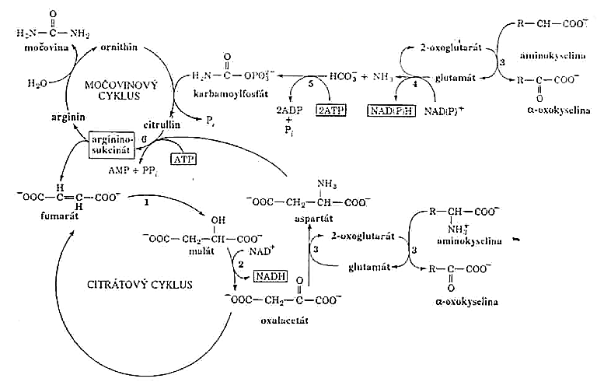
Močovina
Ornitinový cyklus - vnější vztahy (vztah k citrátovému cyklu)

Slide 15
Charakteristika forem odpadního dusíku
Formy
Přímo jako NH₄⁺ - amonotelní
Jednoduché, bazický
Podmínka – vodné prostředí, ředění
Kys. močová – viz kap. 2 puriny
Špatně rozpustná
↑Urikotelní – šetření vodou, vejcorodí – nevadí embryu
↓Savci (člověk) – ukládání krystalků, močové kameny, dna
Močovina – ureotelní – ornitinový cyklus
Dobře rozpustná, neutrální
Snadno vylučována ledvinami
Parametr zdravotního stavu

Slide 16
Asimilace amoniaku
Amoniak produkovaný mineralizací
Amoniak syntetizovaný z N₂ – nitrogesasa, kap. 10
Primární role Glu
Reduktivní aminace
Pomocí GOGAT

Slide 17
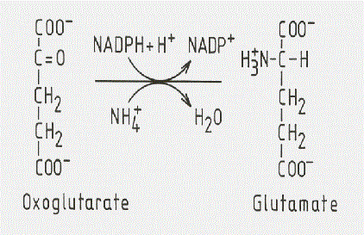
Asimilace amoniaku
Primární role Glu
Redukční aminace
Obrat oxidační deaminace
Redukční aminace GDH

Slide 18
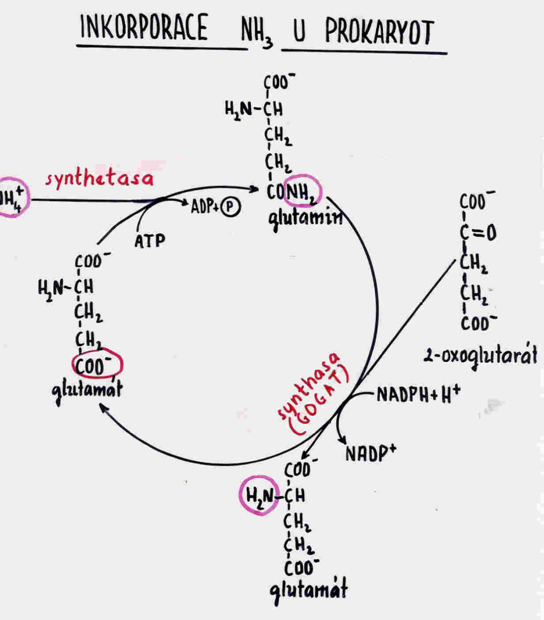
Asimilace amoniaku
Transaminace
GOGAT
Glutamin:oxoglutarát
aminotransferasa, glutamát
syntasa
Efektivní způsob

Slide 19
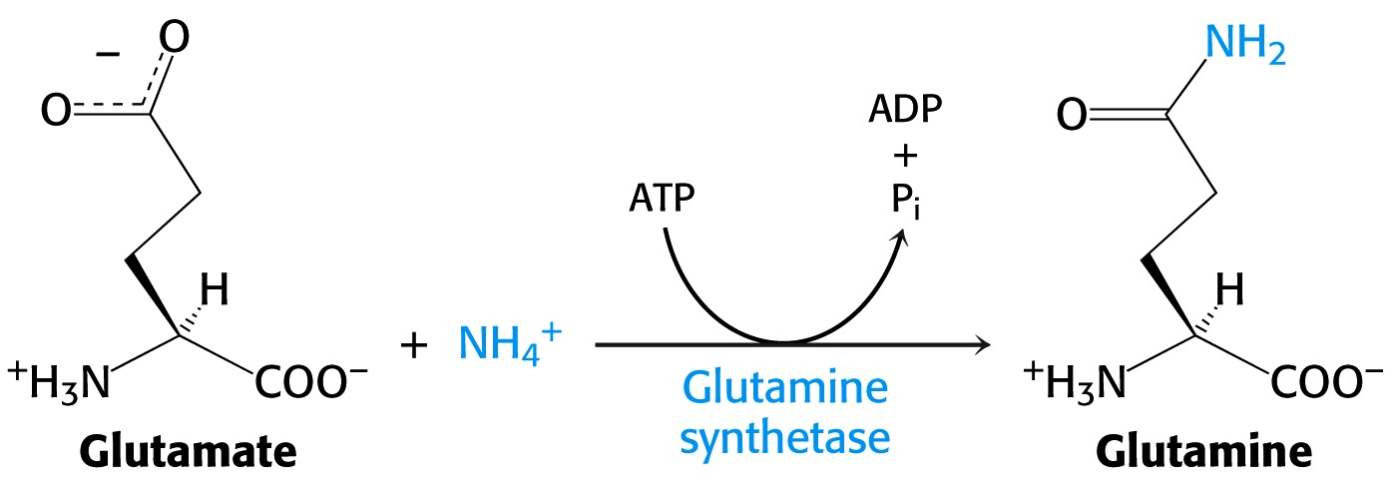
Syntéza Gln

